Slide 1


El Cangrejo
de los
Cocoteros
JOSE LUIS

Slide 2
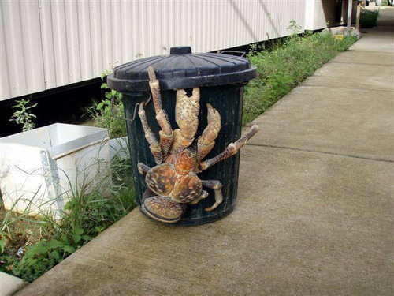

Slide 3

¿Pensáis que esta imagen no es real? Pues sí, es la imagen de un cangrejo enorme, el más pesado de todo los cangrejos, y después del cangrejo gigante de Japón, es el más largo.

Slide 4
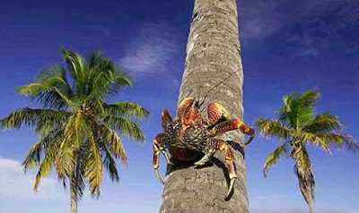

Slide 5
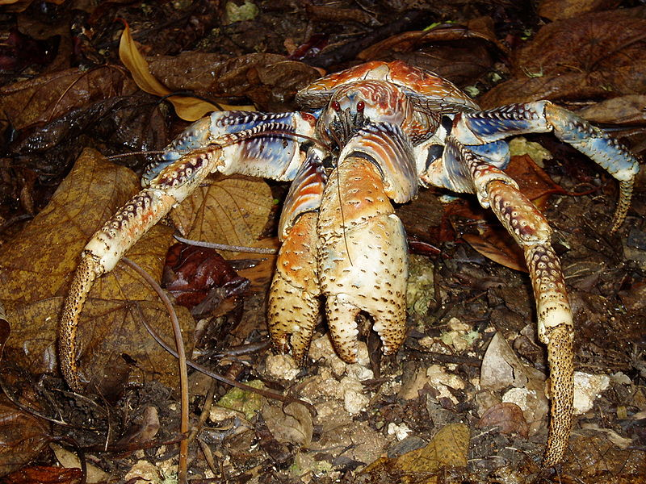

Slide 6
El cangrejo de los cocoteros (Birgus latro) es un crustáceo decápodo de la familia Coenobitidae; es el artrópodo terrestre conocido más pesado que existe (el cangrejo más grande por longitud es el cangrejo gigante japonés). El cangrejo de los cocoteros es una especie de cangrejo ermitaño cuya habilidad característica es abrir cocos con sus fuertes pinzas para alimentarse con el contenido.

Slide 7
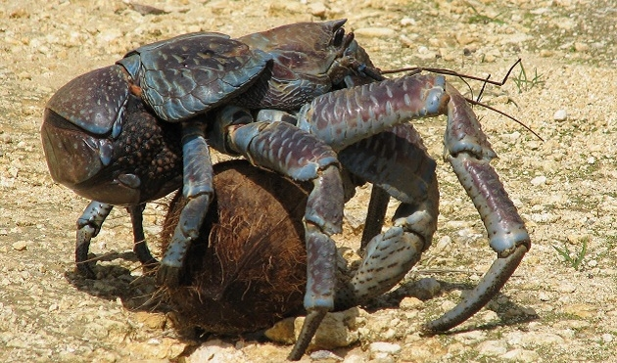

Slide 8
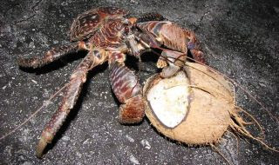

Slide 9
Es el cangrejo más pesado que puebla el planeta, un cangrejo que es capaz de abrir cocos con sus pinzas. También es conocido como el ladrón de palmeras, aunque no solo los cocos son el objetivo de estos cangrejos ermitaños, también objetos brillantes y curiosos. Pesan más de cuatro kilos, viven entre 30 y 60 años, pueden transportar objetos de hasta 30 kilos de peso, no sabe nadar pero si trepar por las palmeras. En resumen, un bicho imponente que te quita las ganas de quedarte a dormir bajo un cocotero,

Slide 10
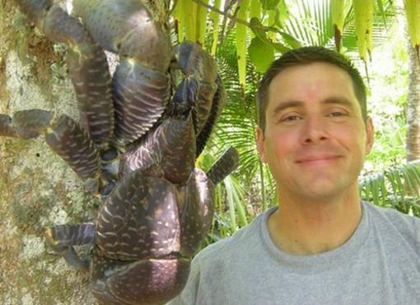

Slide 11
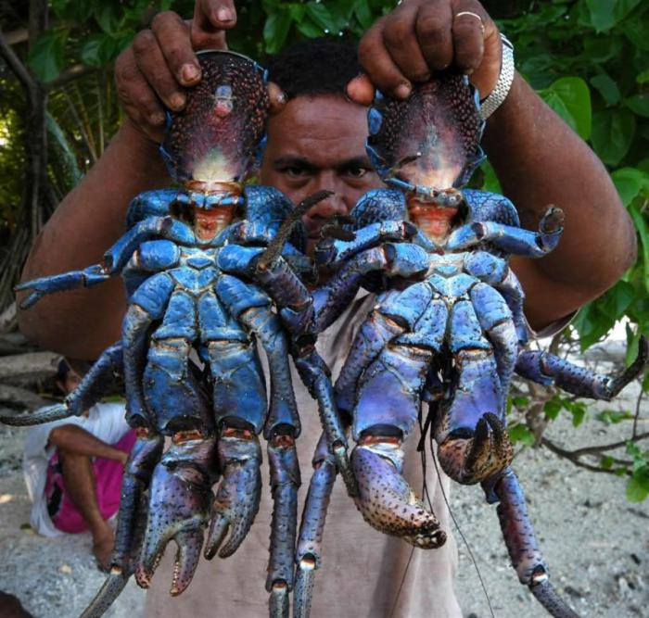

Slide 12
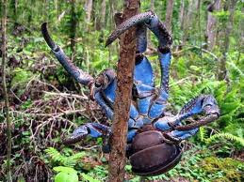

Slide 13
El cangrejo cocotero es un crustáceo de tierra, aunque también lo podríamos catalogar como arborícola, ya que como su nombre indica, trepa por las palmeras para arrancar y tirar los cocos a tierra firme.
Como podrán ver, lo que lo caracteriza es su tamaño!. Este gigantesco cangrejo se alimenta especialmente de la pulpa del coco

Slide 14
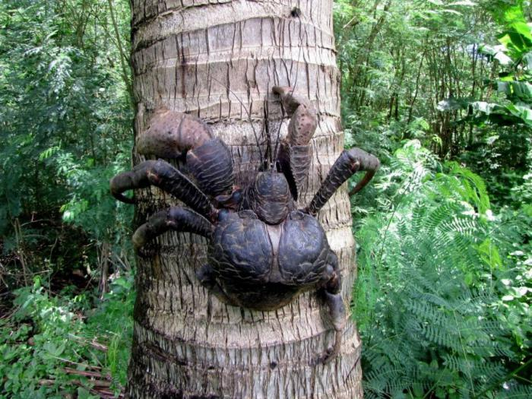

Slide 15
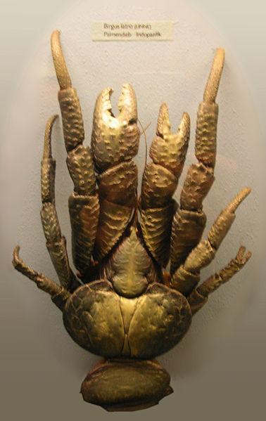
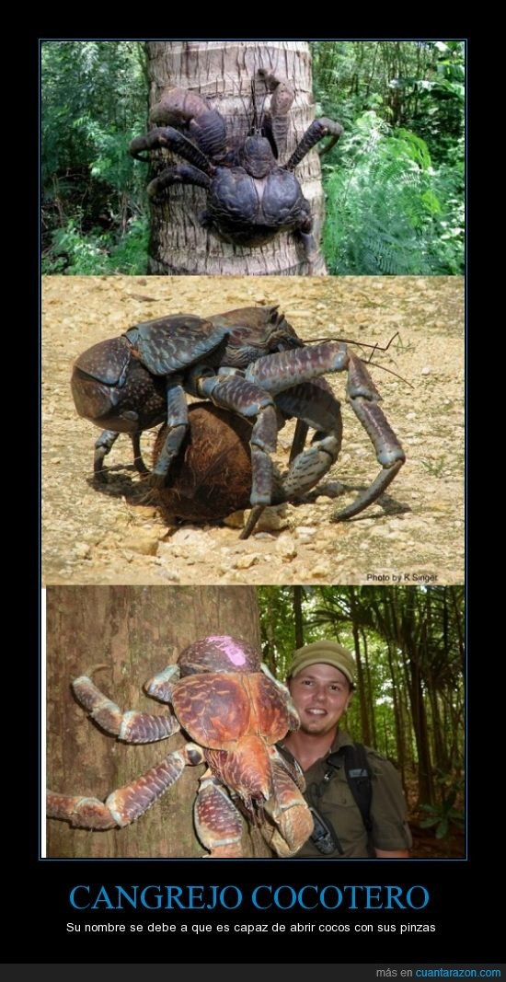

Slide 16
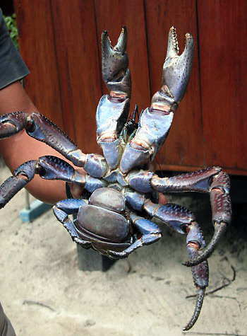
Su peso varían según la edad y el sexo, pero se estima que pueden llegar fácilmente a los 10 kg.

Slide 17
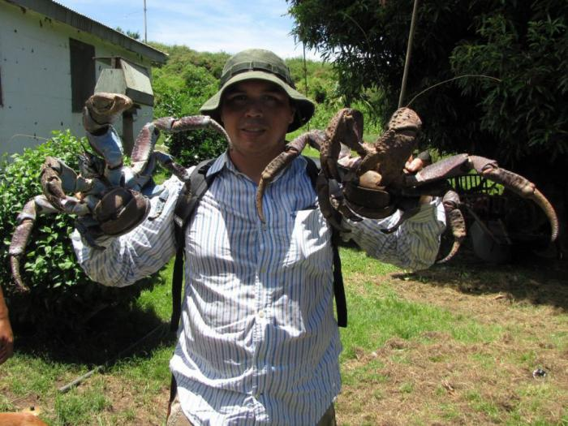

Slide 18
El Cangrejo de los cocoteros vive en tierra, escondido entre las rocas o en madrigueras, es por eso que tiene "nariz". Bueno no es nariz como la nuestra, pero a diferencia de sus congéneres (otros cangrejos) que poseen órganos especializados llamados aestetas en sus antenas para determinar al mismo tiempo la concentración y dirección de un olor; el cangrejo cocotero tiene diferentes órganos que le permiten percibir olores en el aire. Tiene un sentido excelente y pueden detectar olores interesantes a través de grandes distancias; por ejemplo, el olor de carne asada, bananas y cocos llaman especialmente su atención, como fuentes potenciales de alimento.

Slide 19
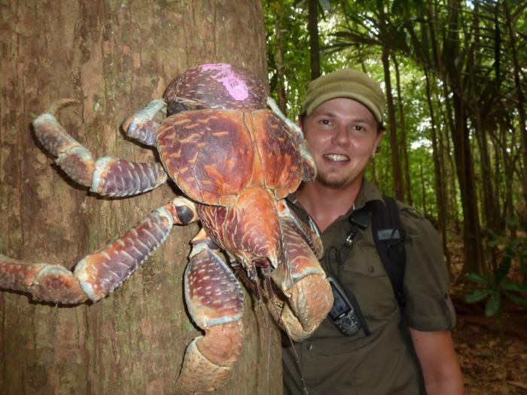

Slide 20
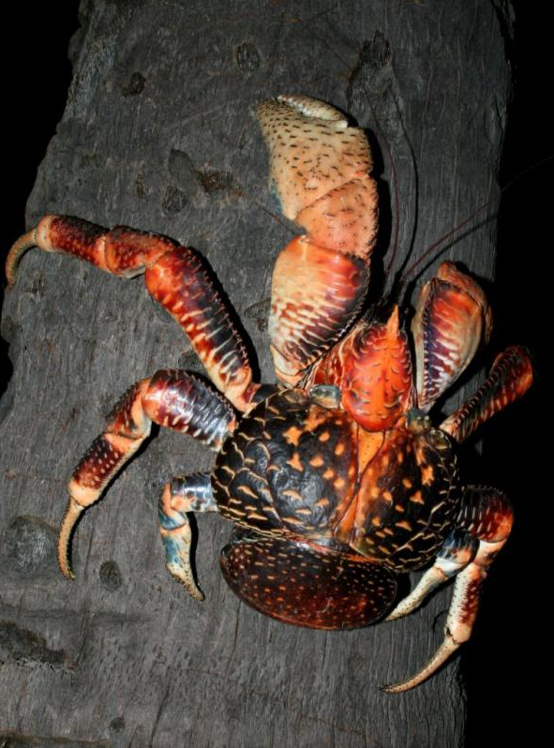
Se encuentra sobre todo en las islas de Navidad o en las islas Seychelles.
Pero su impresionante aspecto no debe amedrentarnos, es prácticamente herbívoro, mejor dicho, fructívoro, aunque a veces come alimentos orgánicos en descomposición incluyendo los cadáveres de ciertos animales o animales muy lentos como tortugas marinas jóvenes.

Slide 21
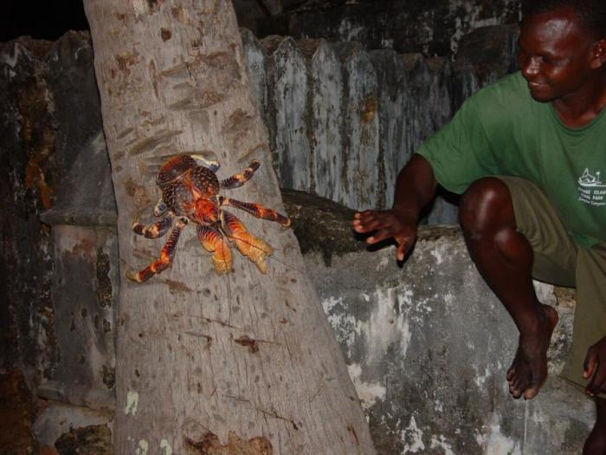

Slide 22
En su estado adulto, Birgus latro no puede nadar, y se ahoga en el agua. Para respirar utiliza un órgano especial llamado pulmón braquial, que puede definirse como un estado evolutivo intermedio entre branquias y pulmones, y es una de las adaptaciones más características de la especie a su ecosistema.
Las cámaras de este órgano respiratorio se ubican atrás del cefalotórax, y contienen un tejido biológico similar al que se encuentra en las branquias, pero adaptado a la absorción del oxígeno del aire, en lugar del agua. El último par de patas le sirve de herramienta de limpieza y para humedecerlos con agua de mar, ya que los órganos respiratorios requieren agua para funcionar. Con este fin, el cangrejo golpea frecuentemente sus patas húmedas contra los tejidos esponjosos; con la misma técnica el cangrejo puede beber agua de mar.
Además de este órgano respiratorio, la especie presenta un conjunto de branquias rudimentarias. Aunque es probable que fueran usadas para respirar bajo el agua en un estado evolutivo anterior, ya no proveen suficiente oxígeno, por lo que un cangrejo sumergido en agua se ahogará en poco tiempo.

Slide 23
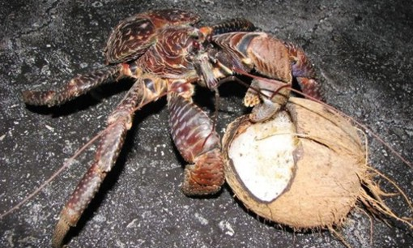

Slide 24
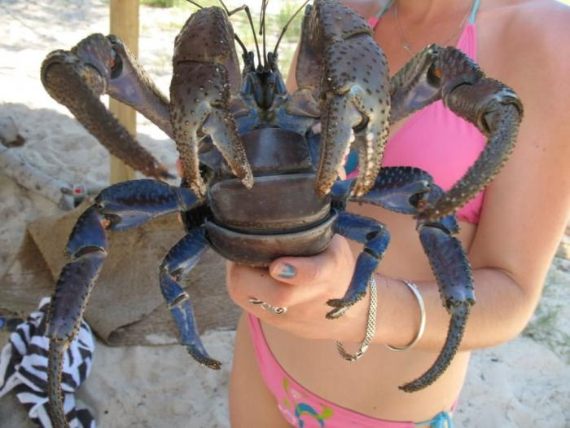

Slide 25
Otro órgano distintivo del cangrejo es su nariz. El proceso del olfato opera en forma distinta si se trata de moléculas hidrófilas en el agua o hidrófobas en la atmósfera. Como la mayoría de los cangrejos viven en el agua, poseen órganos especializados llamados aestetas en sus antenas para determinar al mismo tiempo la concentración y dirección de un olor.
Sin embargo, como Birgus latro vive en tierra, las aestetas de sus antenas difieren significativamente de las de otros cangrejos, y se asemejan más a los órganos olfativos de los insectos, llamados sensilia. A pesar de que los insectos y el cangrejo provienen de diferentes patrones evolutivos, la misma necesidad de detectar olores en el aire han llevado al desarrollo de órganos de notable similitud, en lo que constituye un claro ejemplo de convergencia evolutiva. Al igual que los insectos, Birgus latro mueve rápidamente sus antenas para mejorar su olfato. Tiene un sentido excelente y pueden detectar olores interesantes a través de grandes distancias; por ejemplo, el olor de carne asada, bananas y cocos llaman especialmente su atención, como fuentes potenciales de alimento.

Slide 26
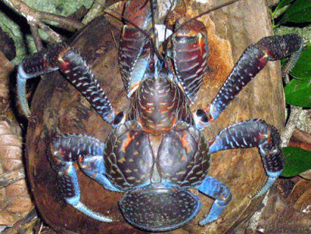

Slide 27
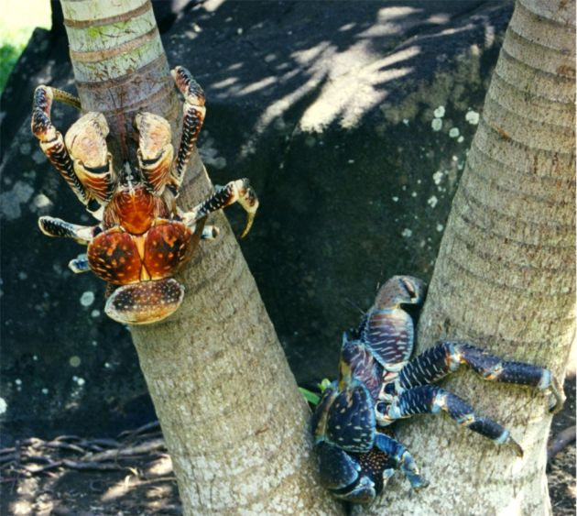

Slide 28
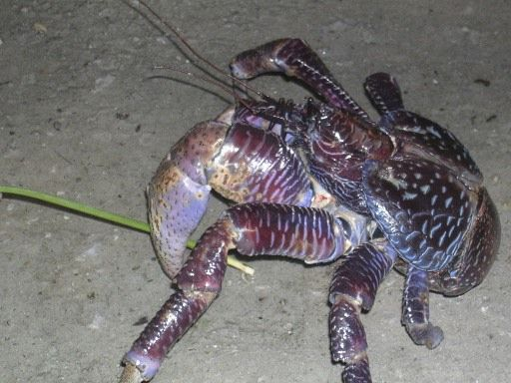

Slide 30
El cangrejo de los cocoteros se aparea en forma rápida y frecuente sobre tierra seca desde mayo a septiembre, especialmente en julio y agosto. Macho y hembra luchan hasta que el macho logra volcar a la hembra sobre su dorso para aparearse; todo el proceso lleva alrededor de 15 minutos. Poco después, la hembra pone sus huevos y los adhiere bajo su abdomen, acarreando los huevos fertilizados durante unos pocos meses. Al momento de la eclosión, usualmente de octubre a noviembre, la hembra deja las larvas (zoeas) en el mar durante la marea alta. Se ha documentado que todas las hembras hacen esto en la misma noche, saturando la playa de animales.
Las larvas flotan en el océano durante 28 días, durante los cuales un gran número son devoradas por los predadores. Luego permanecen otros 28 días en el fondo del mar y en la playa como cangrejos ermitaños, utilizando como protección caparazones descartados por otros animales. En este estado o, se aventuran a veces hasta tierra firme, y -al igual que los cangrejos ermitaños- van cambiando de protección a medida que crecen. Los cangrejos jóvenes que no logran encontrar un caparazón en desuso usan trozos de cáscara de coco.
Luego de estos 28 días dejan definitivamente el mar y pierden su habilidad de respirar en el agua. Los cangrejos alcanzan la madurez reproductiva entre los 4 y 8 años de edad, uno de los períodos más largos entre los crustáceos.

Slide 31
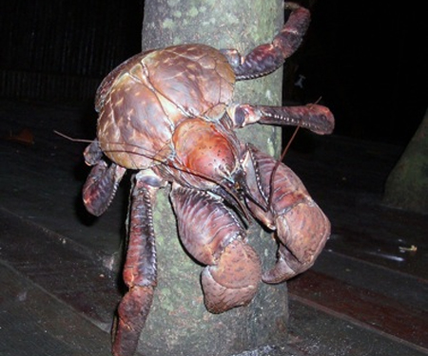

Slide 32
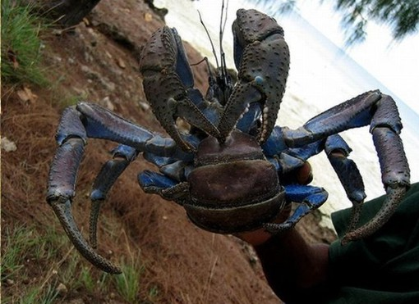

Slide 33
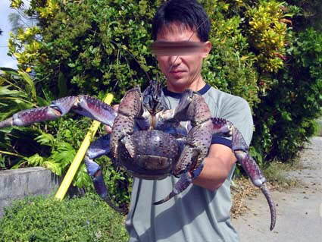

Slide 34
La captura de cangrejos es ideal en noches de luna nueva con suelo húmedo y utilizando linterna eléctrica. El mejor momento son los tres días que siguen a la luna nueva. También pueden ser cazados durante el día, pero esto implica cavar en sus madrigueras o hacer fuego para ahumar sus refugios y lograr que salga de sus escondites. Es interesante saber que la quema de nueces de coco atrae a los cangrejos.
Los niños a veces se entretienen con ellos poniendo algo de césped húmedo en algún reborde de una palmera: cuando el cangrejo baja, cree que el césped es el suelo y suelta sus pinzas del tronco, cayéndose.
El cangrejo es admirado por su fortaleza, y se dice que los pobladores usan al animal para cuidar sus plantaciones de coco. Birgus latro puede llegar a atacar a una persona si es amenazado.
Los ejemplares juveniles son a veces comercializados como mascotas, por ejemplo en Tokio. La jaula para su cautiverio debe ser fuerte, ya que de otra manera el animal logra escapar usando sus pinzas.

Slide 35
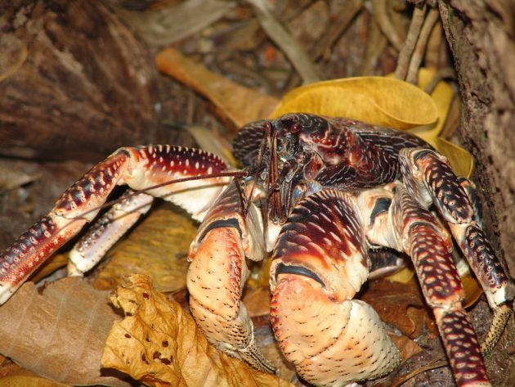

Slide 36
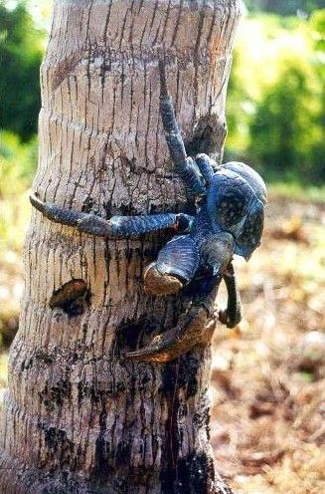
Cangrejo cocotero
¿tendrá sabor a coco?
Naturalmente, no porque coma pulpa de coco tiene sabor a esta fruta, aunque su carne tiene un sabor distinto al de los cangrejos habituales, se asemeja muy ligeramente, resultando un sabor intenso con una carne de textura algo fibrosa pero jugosa.

Slide 37
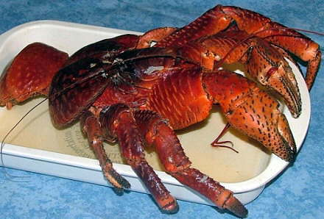

Slide 38
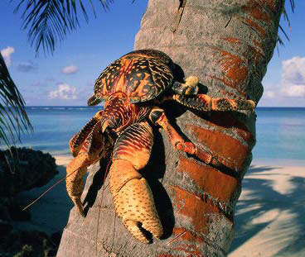

Slide 39
Que tengas un buen día,
Un fuerte
abrazo
JOSE LUIS

Slide 40



Accede a la sección que desees desde aquí:
Propia Creación
De la Red
Dedicatorias | Fechas Especiales | Graciosos
Historia y Arte | Lugares | Musicales
Naturaleza y Ciencias | Política | Reflexión
Religiosos | Románticos | Salud
Dedicatorias | Fechas Especiales | Graciosos
Historia y Arte | Lugares | Musicales
Naturaleza y Ciencias | Política | Reflexión
Religiosos | Románticos | Salud
Si deseas recibir pps periódicamente en tu correo electrónico subscríbete aquí:

